Slide 1
Leefbare stad
Expertles Stad en wijk
Groep
Leerjaar 3
Begrippen in deze les:
Bestemmingsplan
Omgevingswet
Gebiedsontwikkeling
Gentrificatie
Wijkparticipatie
Periode
Periode 1
Les en datum
Les 1 van donderdag 11 september 2021
Week 1 | Week 2 | Week 3 | Week 4 | Week 5 | Week 6 | Week 7 | Week 8 | Week 9 | Week 10

Slide 2
Wat gaan we doen in de lessen stad en wijk?
Hoe gaat het?
Opstart
Koppeling IBS en stad en wijk
Op pad
Vier uur les ..
Opdrachten maken > voor groep staan & organiseren van activiteiten.

Slide 3
Stad&Wijk-lessen:
Rode draad: ruimtelijke ordening en samenwerking in de wijk om de sociale basis op orde te krijgen/houden

Slide 4
Programma voor vandaag:
Opstart
Thema van deze periode voor stad en wijk = ruimtelijke ordening en samenwerking in de wijk om de sociale basis op orde te houden / krijgen
Practicum; activiteit uitvoeren
Beleid op gebied van ruimtelijke ordening: puzzeltje leggen
Aan de slag
Nog zaken herhalen, uitdiepen?
Tijd voor IBS: deskresearch voor casus
Op pad
Afronding.

Slide 6
Ruimtelijke ordening, belangrijke begrippen in deze les:
Ruimtelijke ordening
Leefomgeving
Planologie
Fysieke leefomgeving
De Wet ruimtelijke ordening (Wro)
Milieueffectrapportage
Ministerie van Infrastructuur en waterstaat = I&W
Rijkswaterstaat
Gebiedsontwikkeling
Omgevingsvisie
Structuurvisie
Provinciale verordening
Bestemmingsplan
Wijzigingsplannen
https://www.youtube.com/watch?v=PQlBndx90tI = filmpje met intro over stedenbouw

Slide 7
Practicum
Oefenen voor Proeve: aantal mensen deze periode, aantal mensen volgende periode!
Per les 1 iemand die een activiteit uitvoert met/voor de klas (laatste uur)"
Of je verzint zelf iets dat je wil uitproberen of oefenen
Of je krijgt een opdracht van pascalle
Feedback & leren
Afspraken maken:
Les 3
Les 4
Les 5
Les 6
Les 7

Slide 8
Beleid op gebied van ruimtelijke ordening

Slide 9
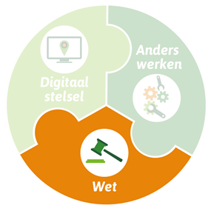
Sneller, eenvoudiger en meer ruimte voor initiatief.
Samenvoeging van 26 wetten
De Omgevingswet bestaat uit drie onderdelen en gaat in per JULI 2022.
Voor gemeenten is het belangrijk om nu al anders te werken.
De Omgevingswet bestaat grofweg uit drie elementen:
1) Wet
De Omgevingswet biedt bestuurs­lagen diverse instrumenten om de fysieke leefomgeving en de activiteiten daarin te reguleren.
De fysieke leefomgeving is een breed begrip. Het omvat onderwerpen als ruimte, milieu, verkeer, natuur en water.
https://www.youtube.com/watch?time_continue=6&v=SuGeqKRIoTE&feature=emb_logo

Slide 10
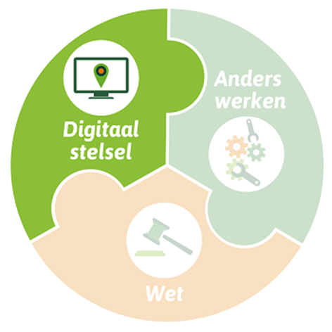
2) Het digitale loket waar initiatiefnemers, overheden en belanghebbenden snel kunnen zien wat is toegestaan in de fysieke leefomgeving.

Slide 11
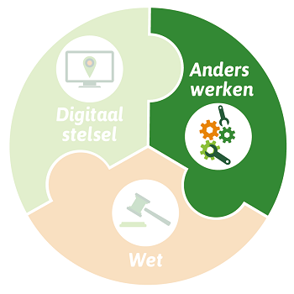
3) Anders werken:
a) Gebiedsgericht werken.
Sommige maatschappelijke vraagstukken vragen om meer regionale samenwerking tussen overheden. Ook gebiedsgericht werken, vergt goede samenwerking tussen overheden in de regio.
b) Integraal werken.
Het bijeen brengen van allerlei verschillende onderwerpen, perspectieven en belangen om daar samenhang in te brengen.
c) Participatie en samenwerking.
Een ander samenspel met bewoners, bedrijven en andere belanghebbenden. Zodat goede ideeën meteen op tafel komen, bestuurders betere besluiten kunnen nemen en initiatieven uit de samenleving een plek krijgen.

Slide 12
Participatie is met de Omgevingswet niet vrijblijvend.
Wat je moet regelen staat in de wet. Nu belangrijk:
Wijkparticipatie? Eerst de buurt, dan de stedenbouwkundigen!
‘Participatie is een proces dat bedoeld is om afspraken te maken met iedereen in de omgeving & die rekening houdt met zoveel mogelijk belangen van de verschillende groepen in die omgeving’.

Slide 13
Aan de slag
 | Omgevings-visie | Structuur-visie | Provinciale verordening | Bestemmings-plan | Wijzings-plannen
Definitie
Processen:
Voorbeelden:
Aanvullende info:
1
2
3
4

Slide 14
Definities:

Slide 15
 | Omgevingsvisie | Structuurvisie | Provinciale verordening | Bestemmingsplan | Wijzingsplannen
Definitie: | In deze visie vertalen Rijk, Provincie en gemeenten hun visie op de toekomst van de omgeving. Ze combineren daarin de structuurvisie met de eisen op het gebied van waterbeheer, verkeer & vervoersplannen, economische structuur en natuurvisie. | Zowel het Rijk, de Provincie als de gemeente maken dit plan om vast te leggen wat zij op hoofdlijnen nastreven bij de ruimtelijke ordening van hun plangebied. Ze zijn gericht op de toekomst en zijn richtinggevend. | Een wettelijke beschrijving van de van de regels waaraan gemeenten zich bij het maken van ruimtelijke plannen moeten houden. | In dit plan is de visie van de gemeente op ruimtelijk ordening van de stad concreet uitgewerkt en dit is bindend voor alle burgers, bedrijven en de overheid zelf. | In een bestemmingsplan is vaak een bevoegdheid opgenomen voor het wijzigen van het plan voor bepaalde typen projecten of bij nieuwe ontwikkelingen.

Slide 16
Volgende stap in de puzzel van het beleid op het gebied van de ruimtelijke ordening: het PROCES:
OFTEWEL: hoe komt dit beleid tot stand?
Maak snel 5 groepen
2. Per groep krijg je de opdracht om het proces van een van de behandelde beleidsvormen te onderzoeken; max 10 minuten.
3. Zorg dat je het goed begrijpt & geef om de beurt uitleg aan de rest van de klas.

Slide 17
voorbeelden:
https://www.omgevingsweb.nl/cms/files/2016-12/d-nl.imro.0855.stv2015001-d001.pdf | https://www.brabant.nl/dossiers/dossiers-op-thema/ruimtelijke-ordening/ruimtelijk-beleid/structuurvisie | Afspraken over windmolens. Natuurbeheer. Agrarische bedrijven. https://decentrale.regelgeving.overheid.nl/cvdr/xhtmloutput/Historie/Zeeland/CVDR230513/CVDR230513_2.html | https://www.ruimtelijkeplannen.nl/documents/NL.IMRO.085500002001017-/v_NL.IMRO.085500002001017-.pdf | Wijzigingsplan Gildehauserweg 18, Losser. Op dit perceel is een deel van de opstallen gesloopt en ingezet voor de regeling "Rood voor rood met gesloten beurs". Op basis hiervan is een compensatiekavel verkregen, waardoor ter plaatse een nieuwe woning met bijgebouw gerealiseerd kan worden.

Slide 19
Onderzoek welk stedelijk beleid / visie document er aansluit bij jullie IBS.
Bestemmingsplan?!
Visie van de gemeente? Waar vastgelegd?

Slide 20
Volgende week: FOCUS OP DE VERSCHILLENDE TYPE WIJKEN EN BELEID DAARVOOR:
HOE EN WAAROM ONTSTAAN > EVEN GESCHIEDENIS LES
VOORBEELDEN ONDERZOEKEN > INSPIRATIE VOOR JE IBS
RELATIE MET DE RUIMTELIJKE ORDENING EN BELEID > ZOEK DE KOPPELING MET JE IBS
HOE ZIET DE WIJK VAN JE IBS ER UIT ALS JE DOOR DE BRIL VAN RUIMTELIJKE ORDENING KIJKT > FOTO’S MAKEN
Op pad incl. opdracht.

Slide 21
Nog ‘stad en wijk zaken’ bespreken voor het IBS?
Nog iets herhalen?
Aanvullen?

